Slide 1
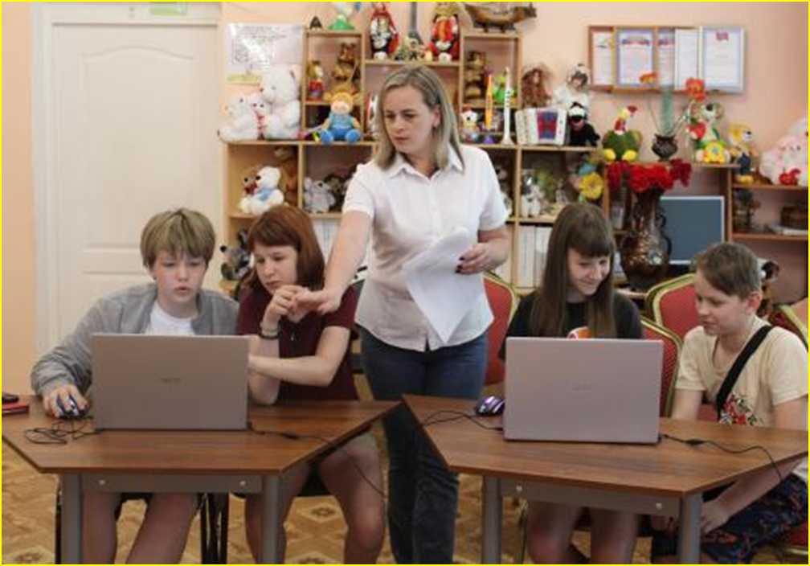
Краткосрочная реабилитация несовершеннолетних, состоящих на различных видах профилактического учета
ЦЕЛЬ ПРАКТИКИ
ЦЕЛЕВЫЕ ГРУППЫ
вовлечение несовершеннолетних, находящихся в конфликте с законом, в продуктивную социально значимую деятельность
-несовершеннолетние, склонные к совершению правонарушений и состоящие на различных видах профилактического учета
-несовершеннолетние, совершившие правонарушения;
-несовершеннолетние, осужденные за совершение преступления к мерам наказания не связанных с лишением свободы

Slide 2
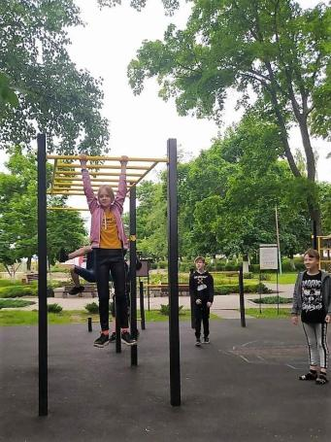
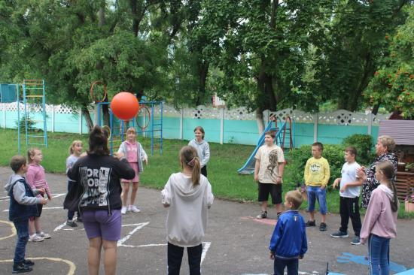
ФИЗКУЛЬТУРНО-ОЗДОРОВИТЕЛЬНЫЕ МЕРОПРИЯТИЯ

Slide 3
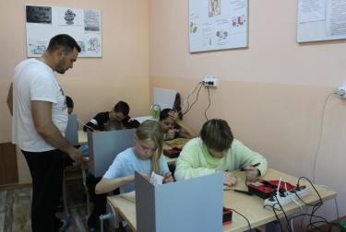
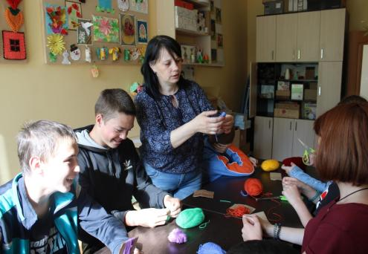
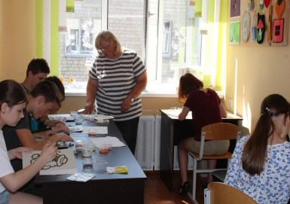
ЗАНЯТИЯ В СТОЛЯРНОЙ, ШВЕЙНОЙ И ТВОРЧЕСКОЙ МАСТЕРСКОЙ

Slide 4
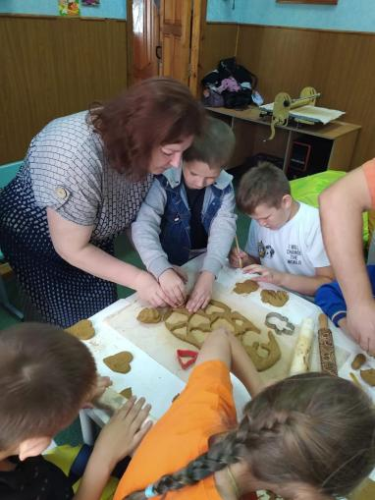
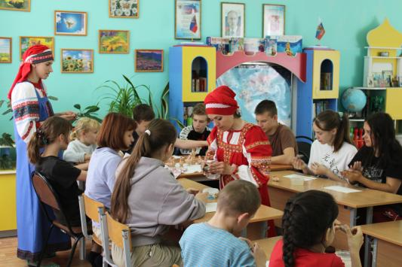
ТВОРЧЕСКИЕ ЗАНЯТИЯ – ПЛЕШКОВСКАЯ ИГРУШКА

Slide 5
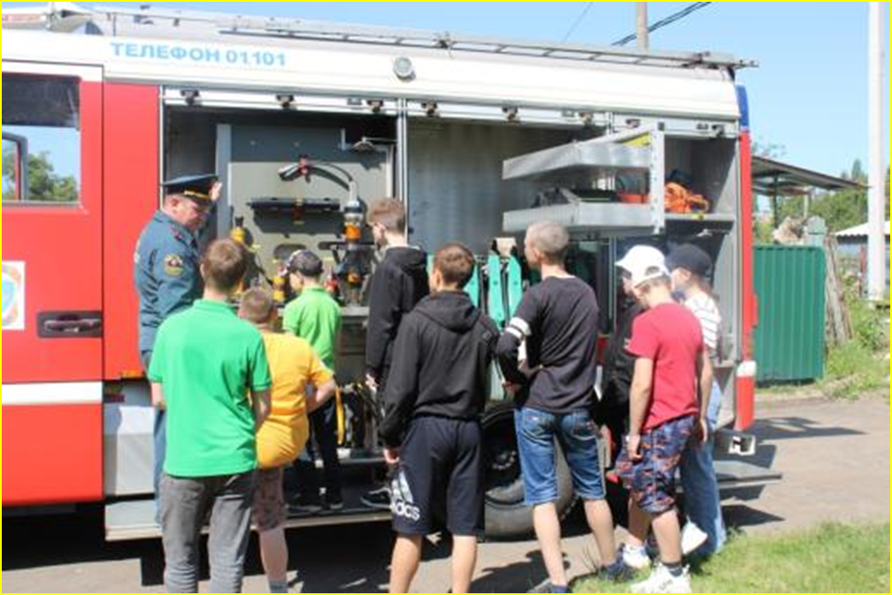
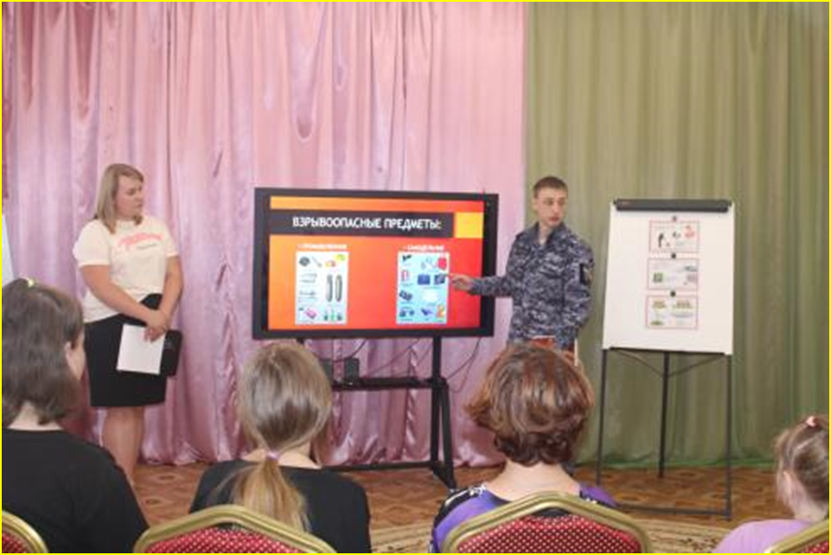
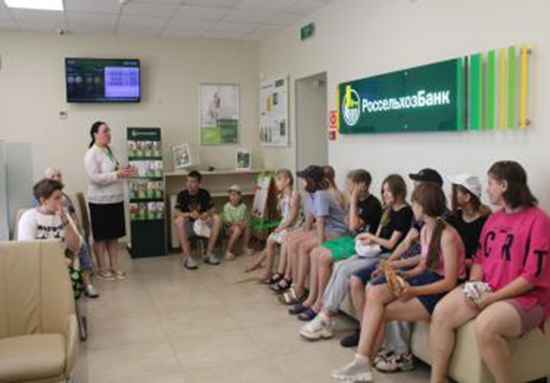
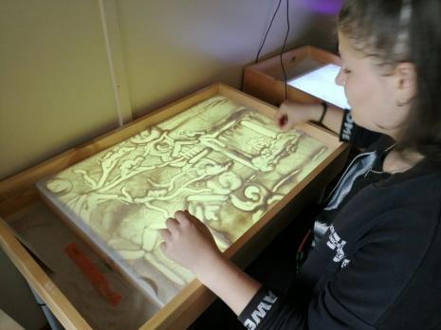
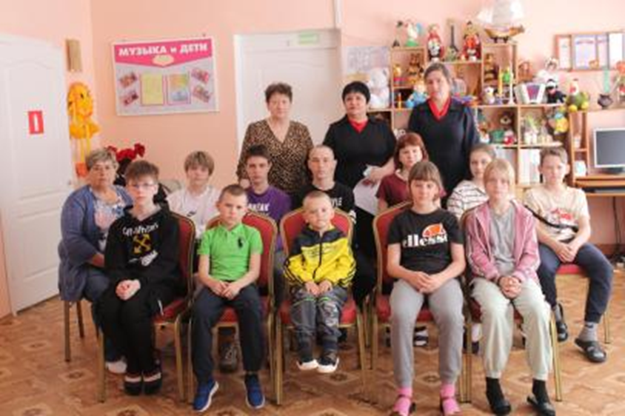
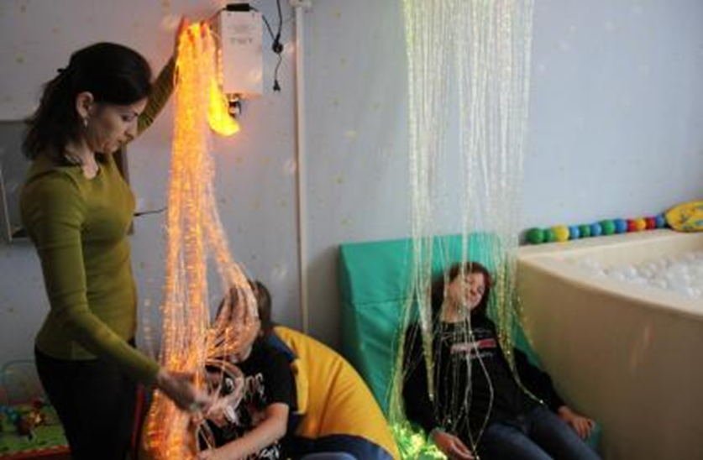
КОРРЕКЦИОННО-РАЗВИВАЮЩАЯ, ПРОФИЛАКТИЧЕСКАЯ РАБОТА С НЕСОВЕРШЕННОЛЕТНИМИ

Slide 6
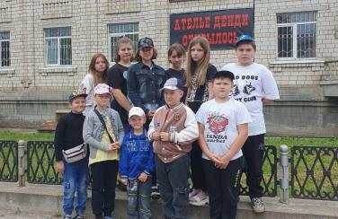
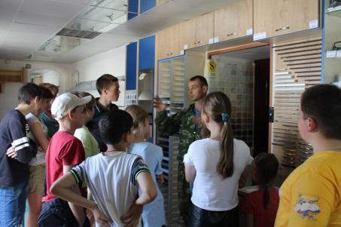
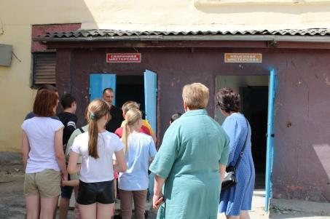
ПРОФОРИЕНТАЦИОННЫЕ ЭКСКУРСИИ

Slide 7
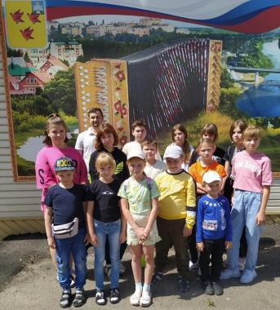
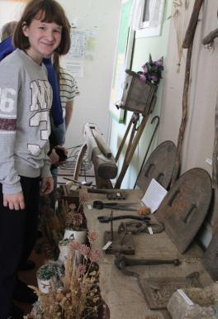
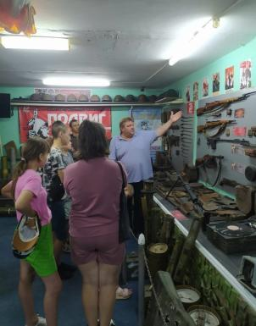
ПОЗНАВАТЕЛЬНЫЕ ЭКСКУРСИИ

Slide 8
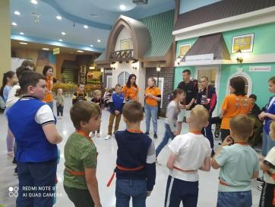
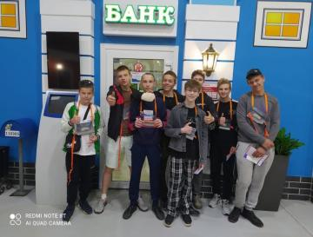
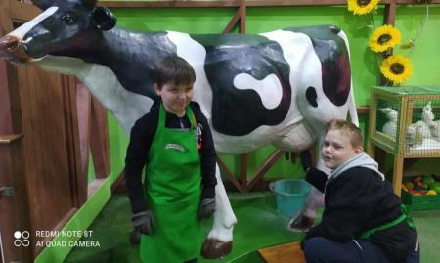
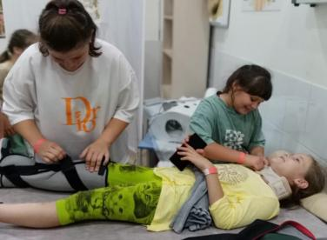
ГОРОД ПРОФЕССИЙ КидБург г. Воронеж

Slide 9
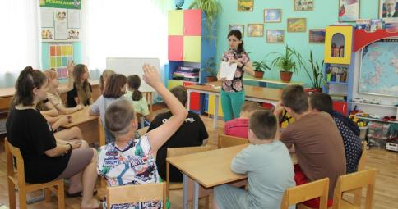
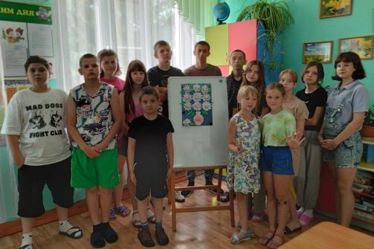
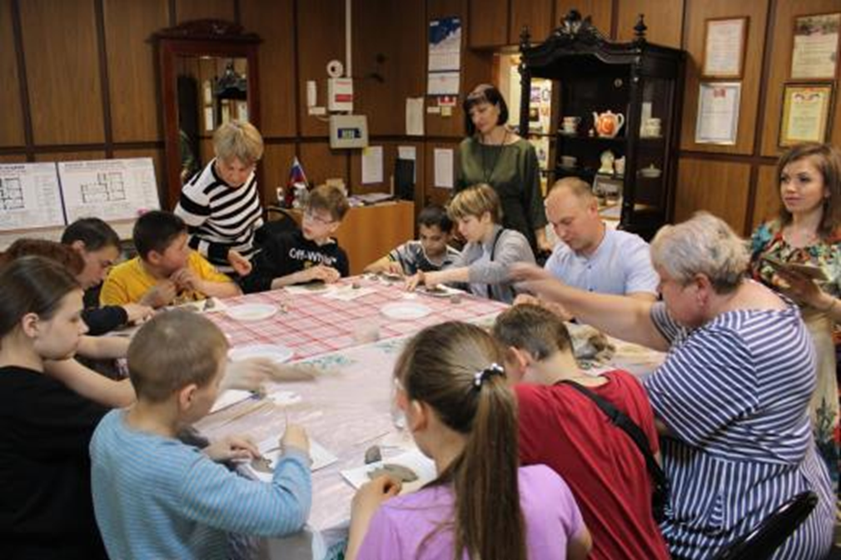
квесты, тренинги, конкурсы, игры-путешествия, нравственно- этические беседы, интеллектуальные викторины, тематические мероприятия

Slide 10
КОМАНДА ПРАКТИКИ
Директор Татьяна Ивановна Королева
Заместитель директора Марина Александровна Ровенская
Заведующий отделением социальной реабилитации Татьяна Николаевна Тарасова
Заведующий отделением профилактики безнадзорности несовершеннолетних Снежана Андреевна Ефанова
Социальный педагог Елизавета Сергеевна Сергеенко
Педагог-психолог Галина Николаевна Петушкова

